Slide 1

БЮДЖЕТ ДЛЯ ГРАЖДАН
на 2025 год
и плановый период 2026 - 2027 годов
Внутригородского Муниципального образования Санкт-Петербурга муниципальный округ Лиговка-Ямская (по материалам решения Муниципального Совета внутригородского Муниципального образования Санкт-Петербурга муниципальный округ Лиговка-Ямская от 19.12.2024 N 16)

Slide 2
Содержание:
Общие положения …………………………………………………………………………………………………………………………………….. 3-4
Информация о бюджете ……………………………………………………………………………………………………………………………. 5-7
Участие граждан в бюджетном процессе …………………………………………………………………………………………………. 8-9
Основные характеристики внутригородского муниципального образования Санкт-Петербурга муниципальный округ Лиговка-Ямская …………………………………………………………………………………………………….. 10
Бюджетный процесс в Муниципальном образовании Лиговка Ямская …………………………………………………. 11
Основные параметры бюджета Муниципального образования …………………………………………………………… 12-13
Расходы, запланированные проектом бюджета в 2025 году и плановом периоде 2026-2027 годов …. 14-18
Контактная информация ……………………………………………………………………………………………………………………………… 19

Slide 3
Общие положения
Бюджет для граждан – документ, в котором в доступной и понятной для граждан форме показаны основные параметры бюджета Муниципального образования.
Бюджет Муниципального образования – это форма накопления и расходования денежных средств из расчёта одного финансового года, необходимых для решения задач и выполнения функций местного самоуправления через исполнение расходных обязательств образования.
Муниципальная программа – документ стратегического планирования, содержащий комплекс планируемых мероприятий, взаимоувязанных по задачам, срокам осуществления, исполнителям и ресурсам и обеспечивающих наиболее эффективное достижение целей и решение задач социально-экономического развития муниципального образования.

Slide 4
Общие положения
Доходы бюджета – денежные средства, поступающие в безвозмездном и безвозвратном порядке в соответствии с действующим законодательством в распоряжение органов местного самоуправления.
Расходы бюджета – это денежные средства, выплачиваемые из бюджета, за исключением средств, являющихся в соответствии с Бюджетным кодексом Российской Федерации источниками финансирования дефицита бюджета.
Непрограммные расходы – расходы, не включённые в муниципальные программы.
Условно-утвержденные расходы - это средства, предусмотренные в расходной части бюджета, но не распределенные в плановом периоде по разделам, подразделам и видам расходов, которые позволяют создать определённый резерв денежных средств на случай непредвиденного сокращения доходов.

Slide 5

Информация о бюджете
Дефицит и профицит бюджета
Дефицит бюджета — это ситуация, при которой затраты превышают доходы в течение выбранного периода.
Профицит бюджета – ситуация, при которой доходы превышают затраты в течение выбранного периода
Доход
Расход
Расход
Доход

Slide 6
Информация о бюджете
Безвозмездные поступления
Межбюджетные трансферты - средства предоставляемые одним бюджетом другому, межбюджетные трансферы формируют значительную часть бюджетов всех уровней.
Дотации
Субвенции
денежные средства, которые государство выделяет из бюджета для поддержки отдельных отраслей экономики, регионов, социальных программ или отдельных категорий граждан
форма межбюджетных трансфертов, предоставляемая в бюджет другого уровня для финансового обеспечения расходных обязательств по полномочиям Российской Федерации, переданных региональным или местным органам.

Slide 7
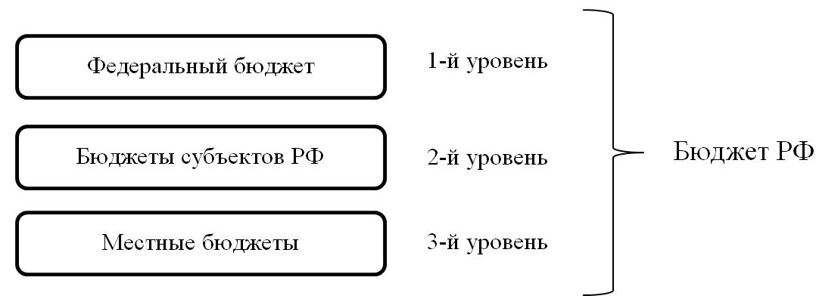
Информация о бюджете
Бюджет внутригородского муниципального образования Санкт-Петербурга муниципальный округ Лиговка-Ямская.

Slide 8

Участие граждан в бюджетном процессе
Как налогоплательщики
помогают формировать доходную
часть бюджета
БЮТЖЕТ ОМСУ
Осуществление местного самоуправления через выборные и иные органы местного самоуправления
(ст. 3 Федерального закона от 06.10.2003 №131-ФЗ)
Жители внутригородского муниципального образования

Slide 9
Как граждане могут принять участие в бюджетном процессе
Участие граждан в бюджетном процессе в муниципальном образовании
Лиговка-Ямская осуществляется через инициативное бюджетирование.
01
02
03
Участие в публичных
слушаниях проекта решения
на очередной
финансовый год
Участие в публичных
слушаниях проекта решения
по отчету об исполнении
бюджета
Участие в публичных
обсуждениях по объектам
благоустройства территории

Slide 10
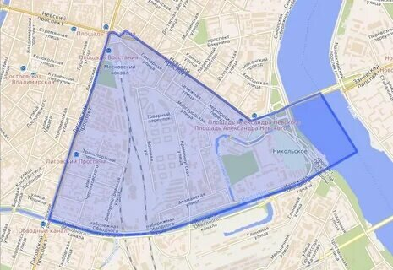
Основные понятия
Основные характеристики Внутригородского муниципального образования Санкт-Петербурга муниципальный округ Лиговка-Ямская
Лиговка-Ямская — муниципальный округ № 81, обладающий статусом внутригородского муниципального образования (внутригородской территории) города Санкт-Петербурга, расположен в Центральном районе в границах, согласно закона Санкт-Петербурга от 25.07.2005 г. №411-68 "О территориальном устройстве Санкт-Петербурга" (ред. от 13.07.2011): от моста Александра Невского по оси реки Невы до Обводного канала, далее по оси Обводного канала до Лиговского проспекта, далее по оси Лиговского проспекта, до Невского проспекта, затем по оси Невского проспекта до моста Александра Невского.
Общая площадь 3,09 кв. км.
Численность населения 19,6 тыс. чел. (2023 год)

Slide 11

Бюджетный процесс в Муниципальном образовании Лиговка – Ямская
1
2
3
4
5
6
7
8
Проведение публичных слушаний по проекту бюджета очередного года
Рассмотрение и утверждение
проекта бюджета очередного года Муниципальным
Советом
Составление
отчета
об исполнении
бюджета
предыдущего года
Внешняя проверка
отчета
об исполнении
бюджета,
его утверждение
Муниципальным
Советом
Составление проекта бюджета очередного года
Внесение изменений в решение о бюджете текущего года
Осуществление
муниципального
финансового
контроля
Исполнение бюджета текущего года

Slide 12
Основные параметры бюджета внутригородского Муниципального образования Санкт-Петербурга муниципальный округ Лиговка-Ямская на 2025 год и на плановый период 2026 и 2027 годов.
Доходы:
Налоговые
доходы:
Неналоговые
доходы:
Безвозмездные
поступления:
Штрафы, санкции, возмещение ущерба, другие виды доходов от компенсации затрат бюджета ВМО
Доходы от компенсации затрат государства
Отчисления по нормативам от федеральных налогов
и сборов, в т.ч. Предусмотренных специальными налоговыми режимами
Дотации
Субвенции

Slide 13
Основные параметры бюджета внутригородского Муниципального образования Санкт-Петербурга муниципальный округ Лиговка-Ямская на 2025 год и на плановый период 2026 и 2027 годов.
Расходы:
Муниципальные
программы
Переданные
полномочия
Непрограммные
расходы
Реализация 22-х муниципальных программ, утвержденных
советом Муниципального образования
Лиговка-Ямская
Исполнение отдельных государственных полномочий, переданных органам местного самоуправления.
Отдельные мероприятия, не включенные в муниципальные программы

Slide 14
Проектом местного бюджета в 2025 году и плановом периоде 2026-2027 годов запланированы расходы по 22 муниципальным программам
Муниципальная программа (сокр. наим.) | Бюджет на 2025 год | Бюджет на 2026 год | Бюджет на 2027 год
Благоустройство территории | 8 929,1 | 5 532,8 | 3 052,2
Осуществление работ в сфере озеленения | 5 153,5 | 2 882,1 | 2 994,5
Формирование комфортной городской среды | 100,0 | 103,9 | 107,0
Осуществление экологического просвещения | 84,0 | 87,4 | 87,8
Участие в мероприятиях по охране окружающей среды | 10,0 | 10,4 | 10,4
Организация и проведение досуговых мероприятий | 1520,0 | 1580,8 | 1642,5

Slide 15
Организация и проведение мероприятий по сохранению и развитию местных традиций и обрядов | 495,0 | 515,0 | 535,1
Проведение работ по военно-патриотическому воспитанию граждан | 149,0 | 154,8 | 155,7
Участие в реализации мер по профилактике дорожно- транспортного травматизма | 275,0 | 285,8 | 295,9
Участие в мероприятиях по профилактике незаконного потребления наркотических средств и психотропных веществ | 40,0 | 41,6 | 41,5
Организация и проведение праздничных мероприятий | 2 630,0 | 2 406,3 | 2 530,3
Учреждение печатного средства массовой информации | 1 110,0 | 1 153,4 | 1 165,5

Slide 16
Организация профессионального образования и дополнительного профессионального образования выборных должностных лиц местного самоуправления | 200,0 | 104,0 | 104,0
Содействие развитию малого бизнеса | 10,0 | 10,4 | 10,4
Участие в организации и финансировании временного трудоустройства несовершеннолетних | 264,8 | 275,2 | 286,0
Организация мероприятий по проведению подготовки и обучения неработающего населения по ГО и ЧС | 70,0 | 72,8 | 75,2

Slide 17
Участие в деятельности по профилактике правонарушений | 55,0 | 57,1 | 59,0
Участие в создании условий для реализации мер, направленных на укрепление межнационального и межконфессионального согласия | 60,0 | 62,4 | 62,3
Участие в профилактике терроризма и экстремизма | 70,0 | 72,8 | 72,8
Формирование архивных фондов | 60,0 | 62,7 | 65,6
Осуществление защиты прав потребителей | 10,0 | 10,4 | 10,4
Обеспечение условий для развития физической культуры и массового спорта | 519,0 | 317,0 | 329,4

Slide 18
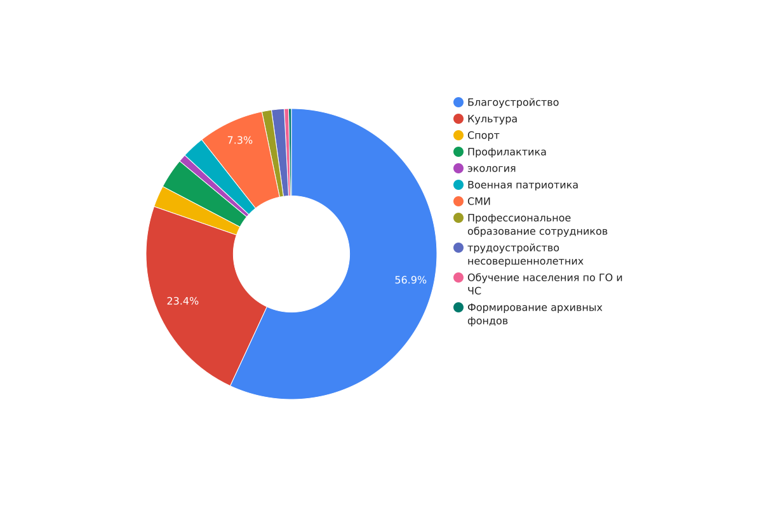
Наглядное распределение бюджета на 2025 год и плановый период 2026-2027 годов

Slide 19
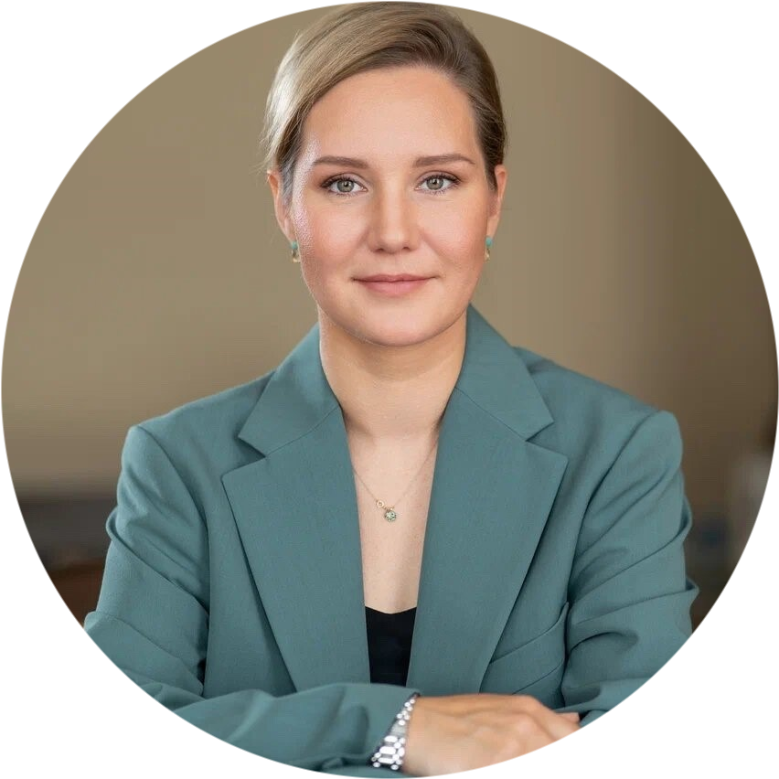
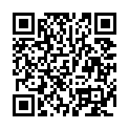

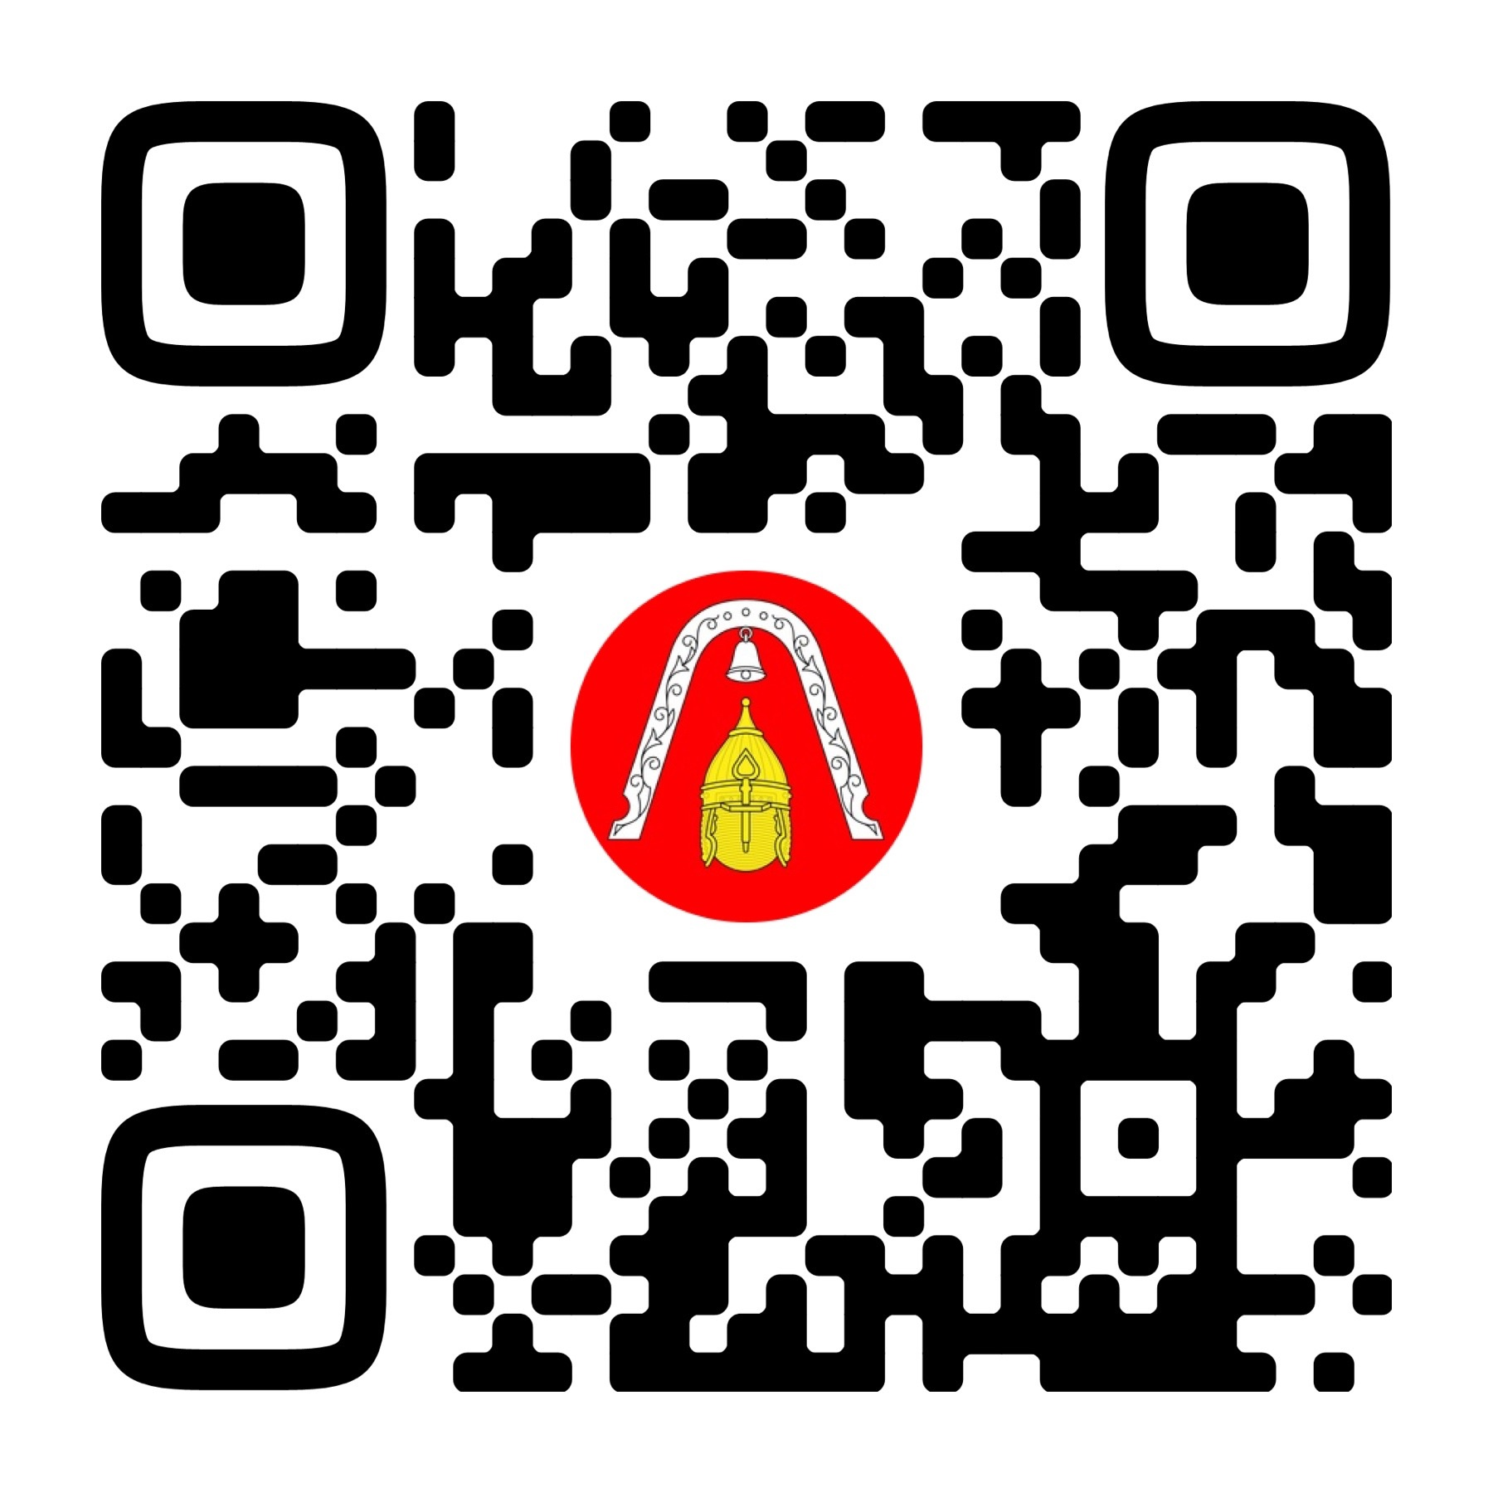
Контактная информация
Глава Муниципального образования
Смирнова Екатерина Владимировна
Прием жителей:
вторник с 10:00 до 12:00
Предварительная запись по телефону:
8 (812) 717–87–44
Адрес: г. Санкт-Петербург, ул. Харьковская 6/1.
Официальный сайт
МО Лиговка-Ямская
Глава местной Администрации Муниципального образования
Уваров Даниил Владиленович
Прием жителей:
среда с 14:00 до 19:00
Предварительная запись по телефону:
8 (812) 717–87–44
Адрес: г. Санкт-Петербург, ул. Харьковская 6/1.
Официальная группа
МО Лиговка-Ямская
В социальной сети «ВКонтакте»

